Slide 1

PROJECT IOT & SYSTEM INTEGRATION
| Kelompok 1
Sistem Pemantauan Suhu & Kendali Lampu Multi-Ruangan
Integrasi Protokol MQTT, Node-RED Dashboard, dan Microcontroller ESP32 untuk Monitoring & Automation Gedung.
ANGGOTA TIM
Dzikrina Azaria Salma
Mochammad Aditya Fariz R.
Ahmad Kholifiy
Achmad Adam Maulana Bisri
NRP: 071
NRP: 082
NRP: 088
NRP: 089
Ruangan 1
Ruangan 2
Ruangan 3
Ruangan 4

Slide 2



Sistem & Komunikasi
Topologi & Arsitektur Sistem
HiveMQ Public Broker (port 1883)
ESP32 Ruang 1 & 2
Hardware Asli
Sensor DHT11 + Actuator 2 LED
Broker MQTT
Node-RED Engine
ESP32 Ruang 3 & 4
Simulasi Dummy
HiveMQ Public Broker
Web Dashboard
Logic & Data Processing
UI Monitoring & Switch Control
Simulasi sensor + Actuator 2 LED
broker.mqttdashboard.com
Laptop Client Server

Slide 3
Spesifikasi Perangkat
Konfigurasi Pinout & Hardware ESP32
Pin ESP32 | Komponen | Keterangan Interkoneksi
GPIO 16 | DHT11 DATA | Pin data modul DHT11 (Ruang 1 & 2)
3,3 V & GND | Power VCC/GND | Supply modul sensor & common ground
GPIO 25 | LED Lampu 1 | Anoda ke GPIO, Katoda Seri Resistor 220 Ω
GPIO 26 | LED Lampu 2 | Anoda ke GPIO, Katoda Seri Resistor 220 Ω
Ruangan 1 & Ruangan 2
1x ESP32 Devkit, 1x Sensor DHT11, 2x LED Indikator, 2x Resistor 220 Ω.
Ruangan 3 & Ruangan 4
Simulasi data sensor dan status melalui topic MQTT yang sama.

Slide 4
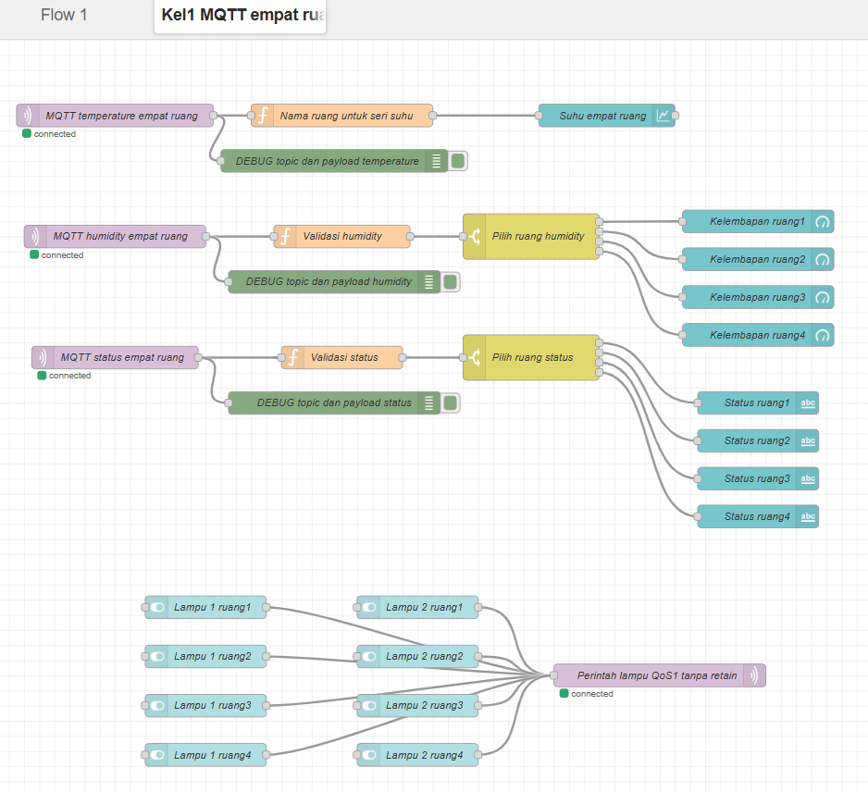
Protokol Komunikasi
Struktur Topik & flow node-red
Arah Komunikasi | Topik MQTT | Payload Format | QoS | Retain Flag
ESP32 → Node-RED | pens/klp1/ruangN/temperature | Float (°C, 1 desimal) ex: 28.5 | 0 | False
ESP32 → Node-RED | pens/klp1/ruangN/humidity | Float (%, 1 desimal) ex: 65.0 | 0 | False
Node-RED → ESP32 | pens/klp1/ruangN/lamp1 | String: "1" (ON) / "0" (OFF) | 1 | False
Node-RED → ESP32 | pens/klp1/ruangN/lamp2 | String: "1" (ON) / "0" (OFF) | 1 | False
ESP32 (LWT) → All | pens/klp1/ruangN/status | String: "online" / "offline" | 0 | True

Slide 5




Backend Logic
Struktur Flow Node-RED Gedung
Chart Suhu Multi-Ruang
Gauge Kelembapan Per Ruang
Node MQTT In menerima data suhu dari 4 ruangan, memparsing topik untuk ekstraksi nama ruang, dan menampilkan grafik 1 chart gabungan.
Mendistribusikan data kelembapan spesifik ke 4 gauge terpisah (Ruang 1 hingga Ruang 4) dengan batas 0–100%.
Kendali Sakelar Lampu
Status Online/Offline (LWT)
8 UI Switch independen mempublikasikan perintah string ("1" / "0") ke topik MQTT lampu masing-masing ruangan.
Node-RED menangkap Last Will & Testament dari broker MQTT untuk menampilkan indikator status real-time tiap modul ESP32.

Slide 6
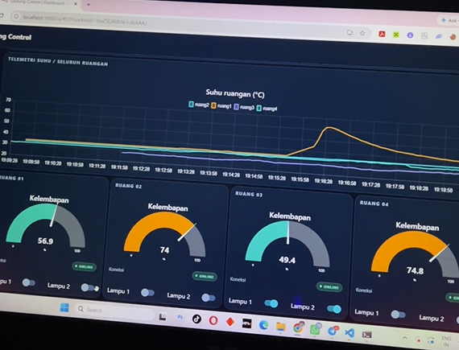
Hasil Pengujian
Dashboard Telemetri Gedung (Node-RED)
● 4 Ruangan Online
Suhu Ruangan (°C)
Ruang 1 (DHT11)
online
Kelembapan: 56.9%
Lampu 1 & 2: OFF
Ruang 2 (DHT11)
online
Kelembapan: 74%
Lampu 1 & 2: OFF
Ruang 3 (DHT11)
online
Kelembapan: 49.4%
Lampu 1 & 2: ON
Ruang 4 (DHT11)
online
Kelembapan: 74.8%
Lampu 1 & 2: OFF
17:44:00
17:48:00
17:52:00

Slide 7


Rangkuman Project
Kesimpulan Integrasi Sistem
Konektivitas Real-Time
Reliabilitas Status (LWT)
Skalabilitas Sistem
Protokol MQTT berhasil mentransmisikan data telemetry dan kendali lampu dengan latensi rendah di seluruh modul ESP32.
Fitur Last Will & Testament memastikan indikator koneksi tiap perangkat terpantau secara konsisten di Node-RED Dashboard.
Penggunaan kombinasi sensor fisik & dummy mempermudah pengujian arsitektur gedung hingga skala yang lebih luas.
Kelompok 1 - IoT Monitoring System

